Slide 1
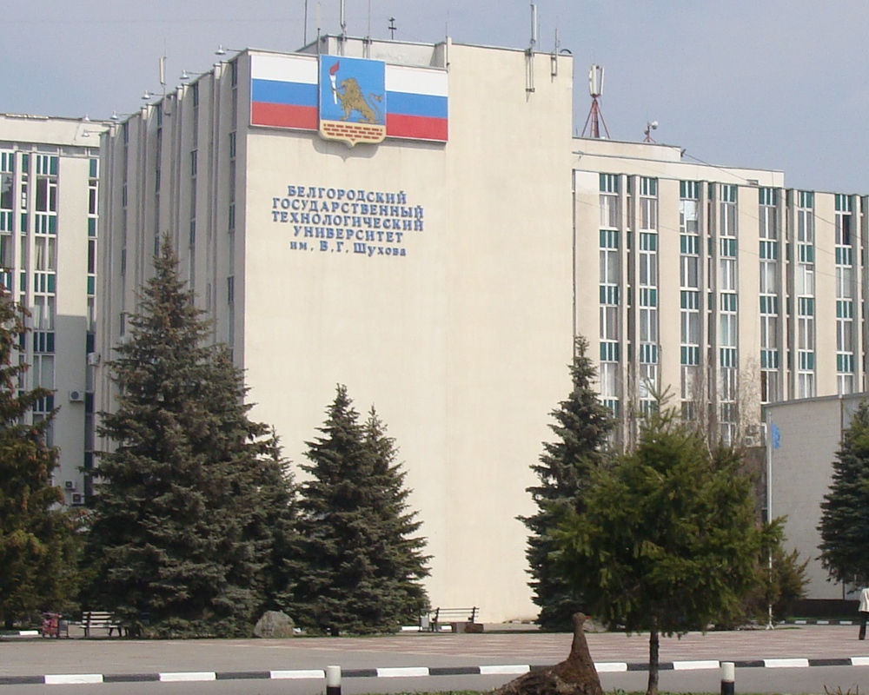
Белгородский государственный технологический университет им. В.Г. Шухова наименование подразделения университета
Форма- 4
Инженерно-экспериментальный центр БГТУ им. В.Г. Шухова – центр компетенций по направлению «Строительство»
Наумов А.Е.,
начальник УНИР
г. Белгород, 2018 год

Slide 2
Введение в предметную область (описание ситуации «как есть»)
Отрасль строительства и строительных материалов – ключевая отрасль экономического развития государства, одна из наиболее емких отраслей производства по привлекаемым ресурсам и кадровому обеспечению.
Основная цель строительства – «…создание человеком отгороженного от малопригодной для его жизни и деятельности природы пространства, приспосабливаемого под эти цели».
Строительство является составной частью 85% всех отраслей промышленного производства и сферы оказания услуг современного государства, одно рабочее место в строительстве обеспечивается 16 рабочими местами в сопряженных отраслях экономики.
г. Белгород, 2018 год

Slide 3
Введение в предметную область (описание ситуации «как есть»)
Научные, исследовательские и опытно-конструкторские подразделения БГТУ им. В.Г. Шухова, обеспечивающие базу и поддержку НИР и ОКР в строительстве
Центр коллективного пользования – Центр высоких технологий;
Центр строительного инжиниринга;
Технопарк;
Лаборатория инженерных изысканий и экспертиз;
Лаборатория информационного моделирования в строительстве;
Лаборатория художественно-промышленного дизайна;
Центр инноваций и дизайна «Метаморфозы»;
Индустриальные и научные партнеры проводимой вузом НИР и ОКР в строительстве:
Департамент строительства и транспорта Белгородской области.
ООО «Управляющая компания ЖБК-1» (г. Белгород);
АО «Аэробел» (г. Белгород);
ООО «Завод АрБет» (г. Белгород);
ООО «ЭкспертПроектСтрой» (г. Белгород);
НИИ строительной физики РААСН (г. Москва);
Компания Graphisoft (г. Москва);
Компания VR Concept (г. Москва);
Лодзинский политехнический университет (г. Лодзь, Польша);
Компания PSA Zurich Area GmbH (г. Устер, Швейцария)
г. Белгород, 2018 год

Slide 4
Введение в предметную область (описание ситуации «как будет»)
Инженерно-экспериментальный центр (ИЭЦ) – инновационный формат научно-исследовательского подразделения, являющийся частью инфраструктуры коллективного пользования головной организации, обеспечивающий опережающие опытно-экспериментальные и апробационные исследования, подготовку в трансферту и масштабированию современных и перспективных производственных технологий.
ИЭЦ формирует комплексную экспериментально-исследовательскую среду, основанную на:
агрегации актуальных и перспективных технологических барьеров отрасли, их систематизации и кластеризации, обеспечивающими наиболее комплексный и эффективный подход к их преодолению;
создании, селекции и аккумуляции творческих (преимущественно молодых ученых, аспирантов и студентов) коллективов, рациональному совмещению решаемых ими задач;
аккумуляции передового исследовательского оборудования (в т.ч. УНУ) в едином пространстве, обеспечивающем максимальную эффективность его оборота
г. Белгород, 2018 год

Slide 5
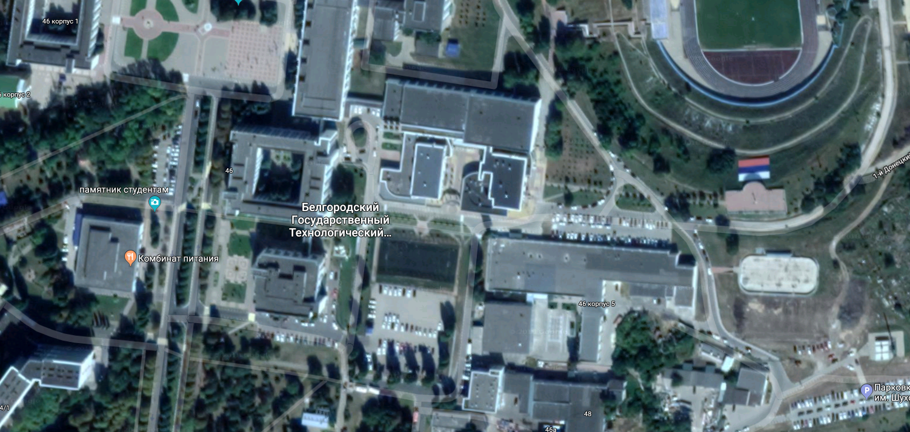
Введение в предметную область (описание ситуации «как будет»)
Реконструируемый корпус ИЭЦ (модуль «Кисловодск»)
г. Белгород, 2018 год

Slide 6
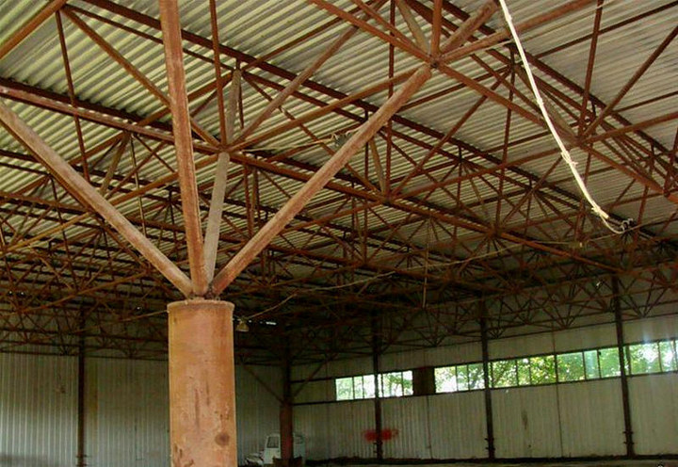
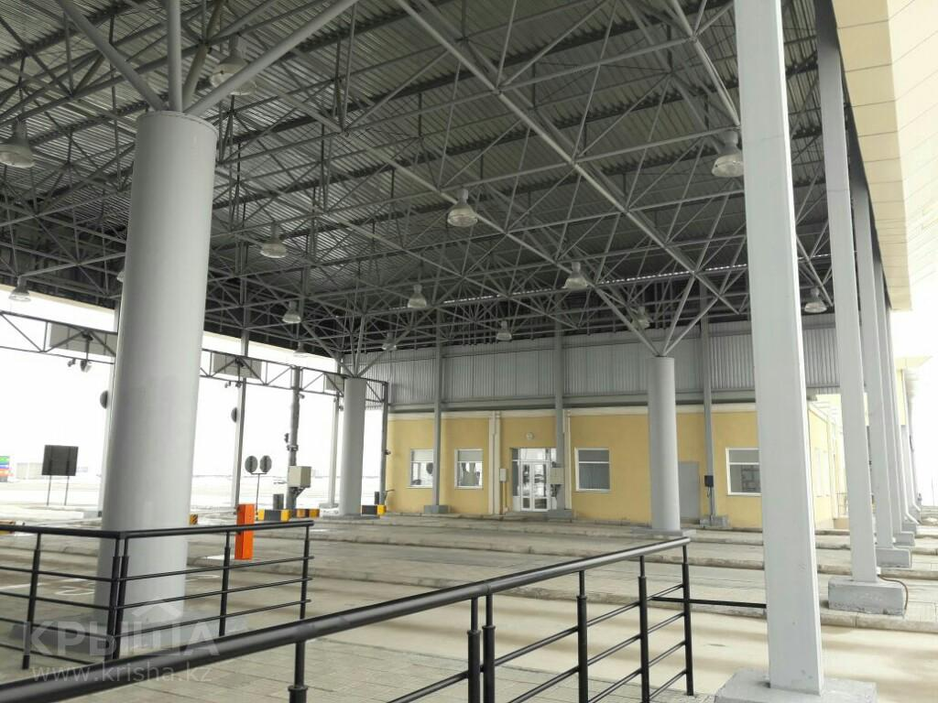
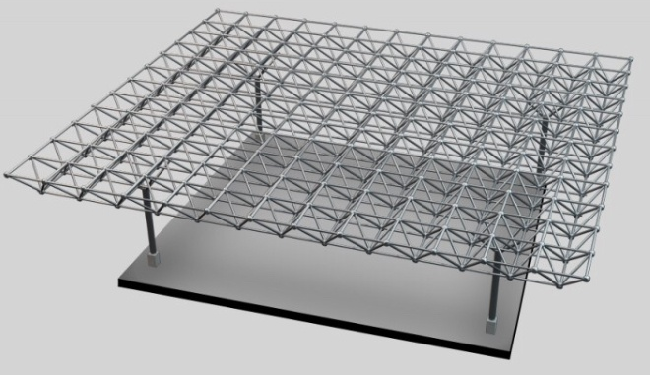
Введение в предметную область (описание ситуации «как будет»)
Реконструируемый корпус ИЭЦ (модуль «Кисловодск»)
г. Белгород, 2018 год

Slide 7
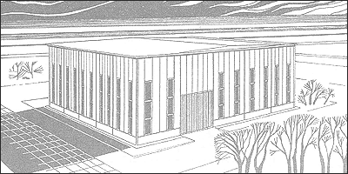
Введение в предметную область (описание ситуации «как будет»)
Реконструируемый корпус ИЭЦ (модуль «Кисловодск»)
г. Белгород, 2018 год

Slide 8
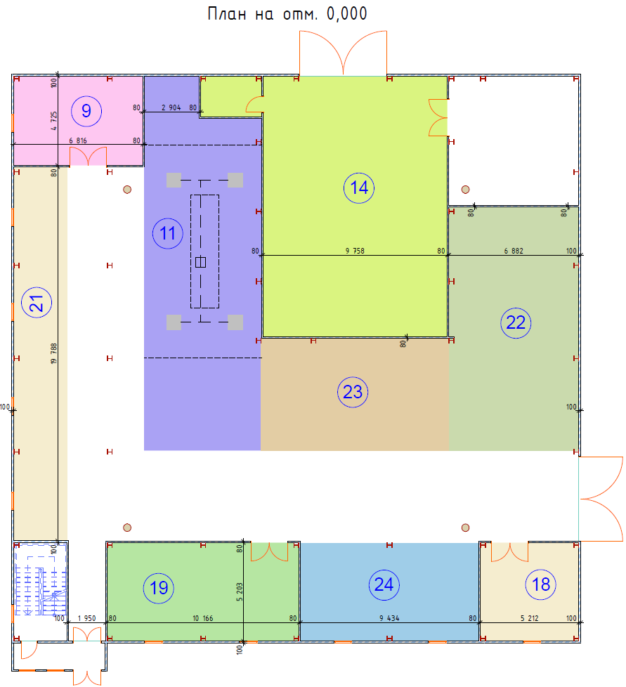
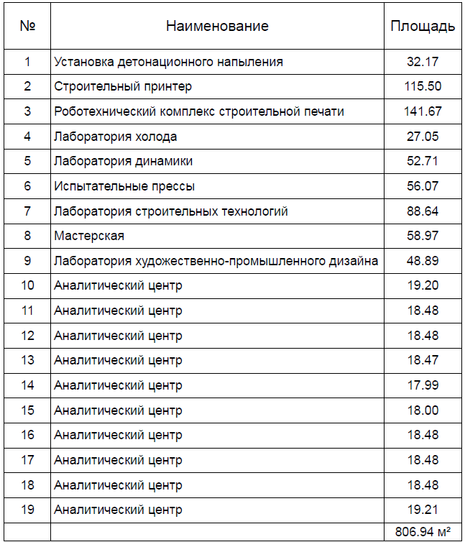
Введение в предметную область (описание ситуации «как будет»)
Реконструируемый корпус ИЭЦ (модуль «Кисловодск»)
г. Белгород, 2018 год

Slide 9
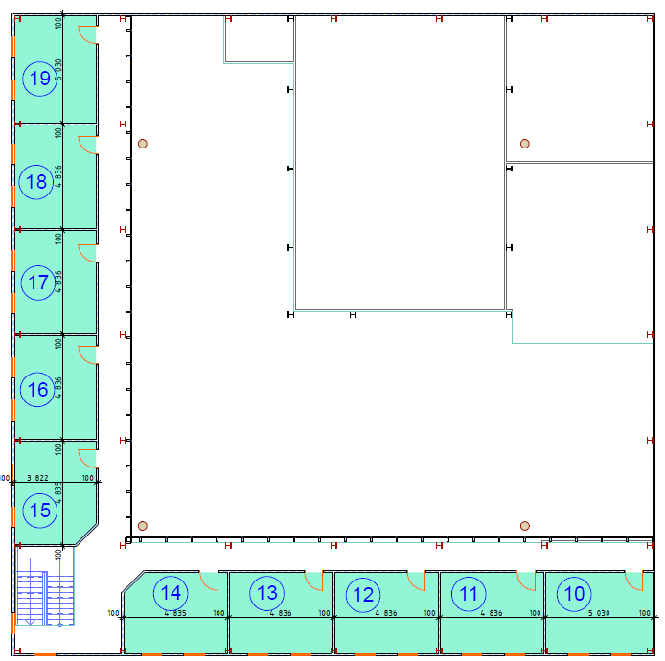
Введение в предметную область (описание ситуации «как будет»)
Реконструируемый корпус ИЭЦ (модуль «Кисловодск»)
г. Белгород, 2018 год

Slide 10
Введение в предметную область (описание ситуации «как будет»)
Основное оборудование и направления деятельности ИЭЦ в строительстве
Направление | Отделение ИЭЦ
Технологии строительной печати, строительные печатные конструкции | Строительный принтер Спецавиа LONG 6040
Ледяные конструкции и технологии их производства | Лаборатория холода
Энергетическое моделирование конструкций и конструктивных систем | Лаборатория холода
Исследование конструктивной безопасности и функциональной надежности конструкций, зданий и сооружений в условиях сейсмических и кратковременных нагружений | Лаборатория динамики и удара
Современные технологии технической диагностики и мониторинга эксплуатируемых зданий и сооружений | Лаборатория динамики и удара
Прочностные и деформативные исследования конструкций и конструктивных систем на основные виды и комбинации НДС в диапазоне нагрузок от 20 до 500 т с цифровизацией процесса испытаний в средах VR, AR, DIC | Испытательные прессы
Современные отделочные и декоративно-конструкционные строительные технологии и конструктивные системы | Лаборатория художественно-промышленного дизайна
Геоинформационные системы, информационное моделирования зданий и сооружений (Building information modeling. BIM), информационное моделирование процессов эксплуатации зданий и сооружений (Building information management modeling, BIM2), информационное моделирование инженерных систем | Лаборатория информационного моделирования недвижимости
Автоматизированных системы управления имущественными комплексами, программно-аппаратные комплексы автоматизации мониторинга и диагностики на основе технологий интернета вещей, больших данных, искусственного интеллекта, виртуальной и дополненной реальностей, советующих систем и роботизированных комплексов | Лаборатория информационного моделирования недвижимости
г. Белгород, 2018 год

Slide 11
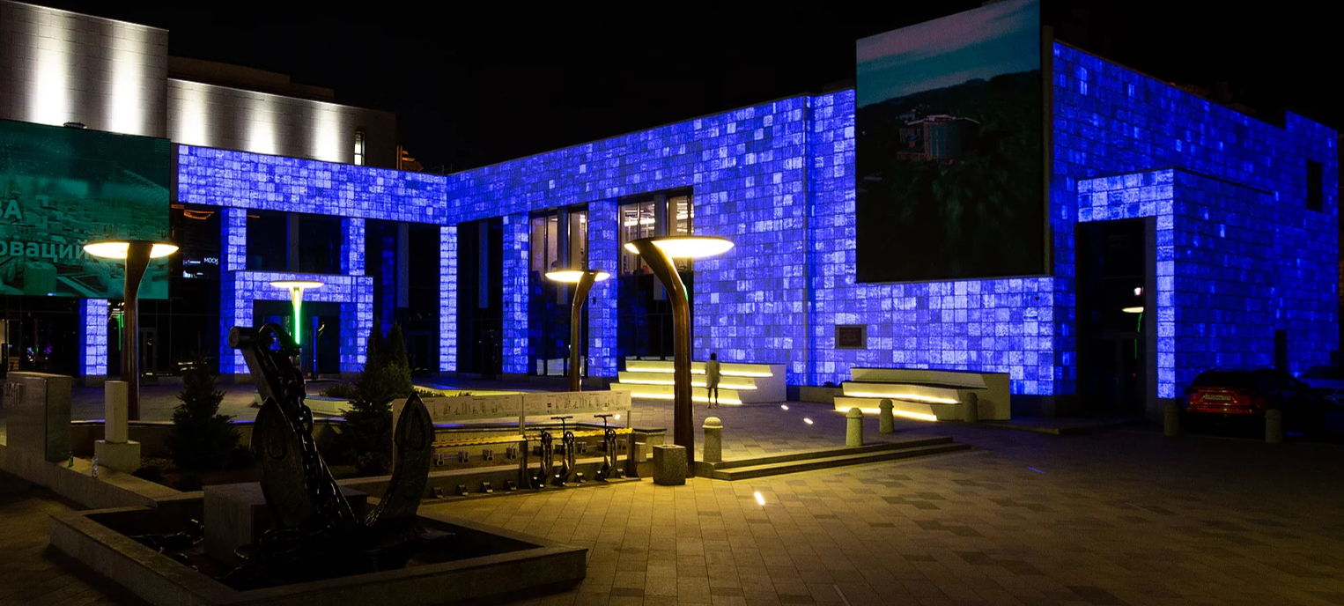
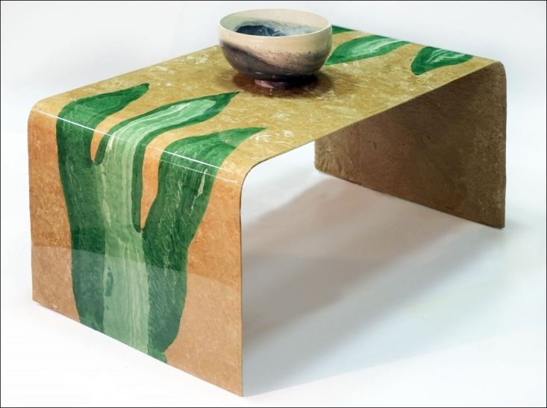
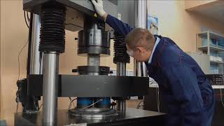
Строительные материалы и композиты с ориентированными свойствами
функциональность, долговечность, экологичность

Slide 12
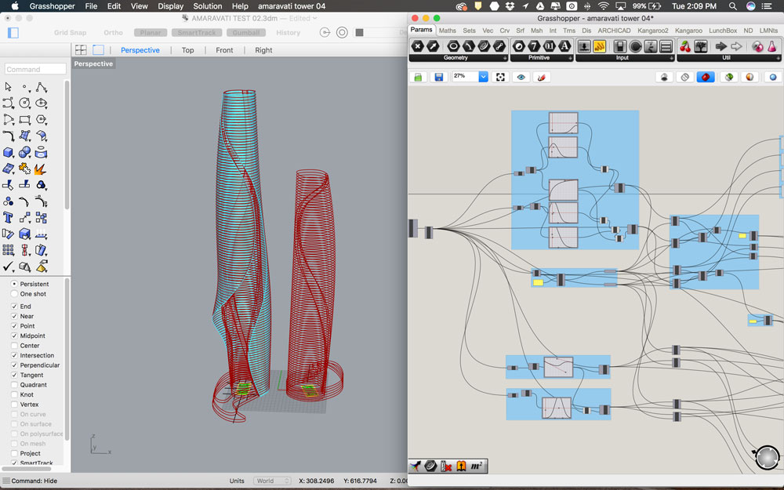
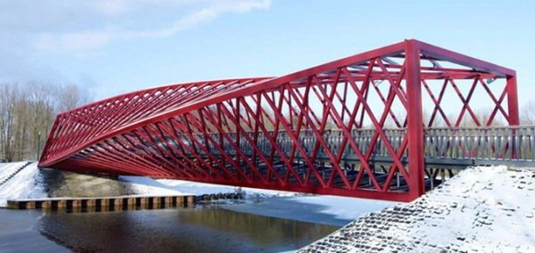
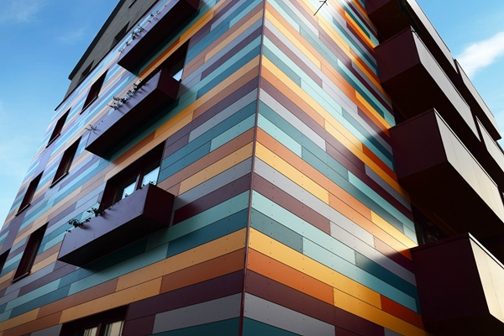
Технологии строительства настоящего и будущего

Slide 13
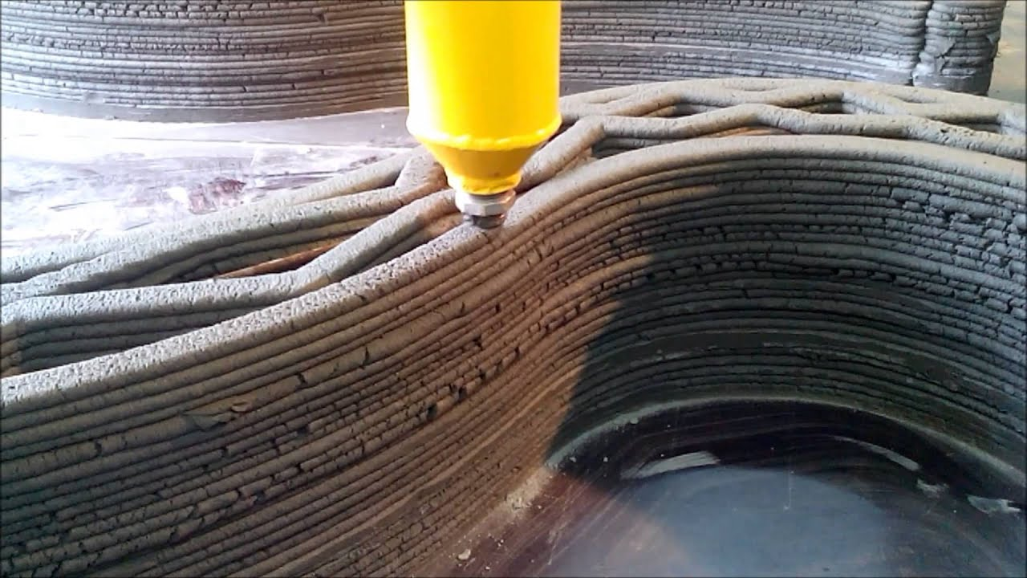
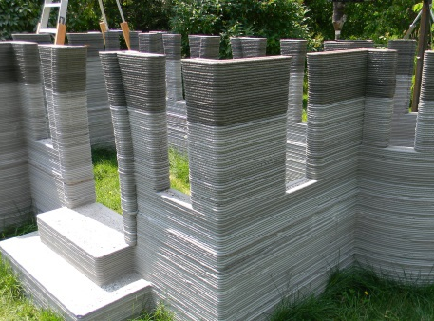
Аддитивно-модульные технологии строительства

Slide 14
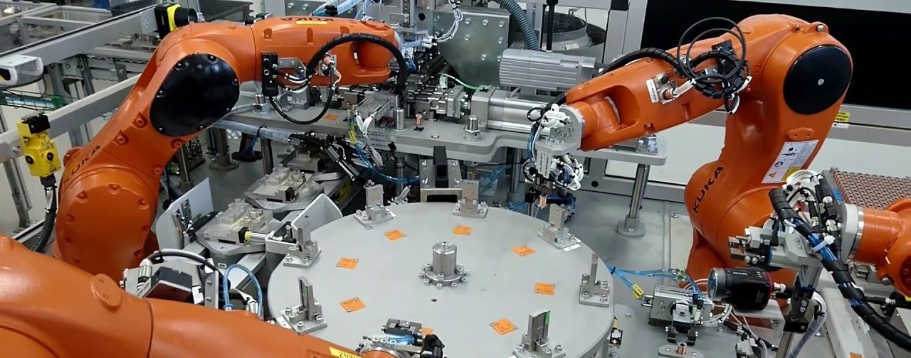
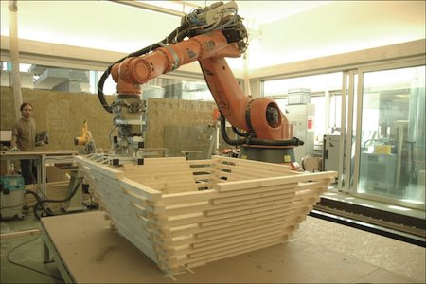
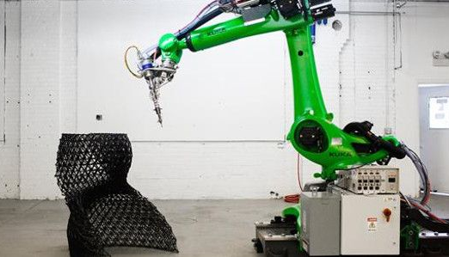
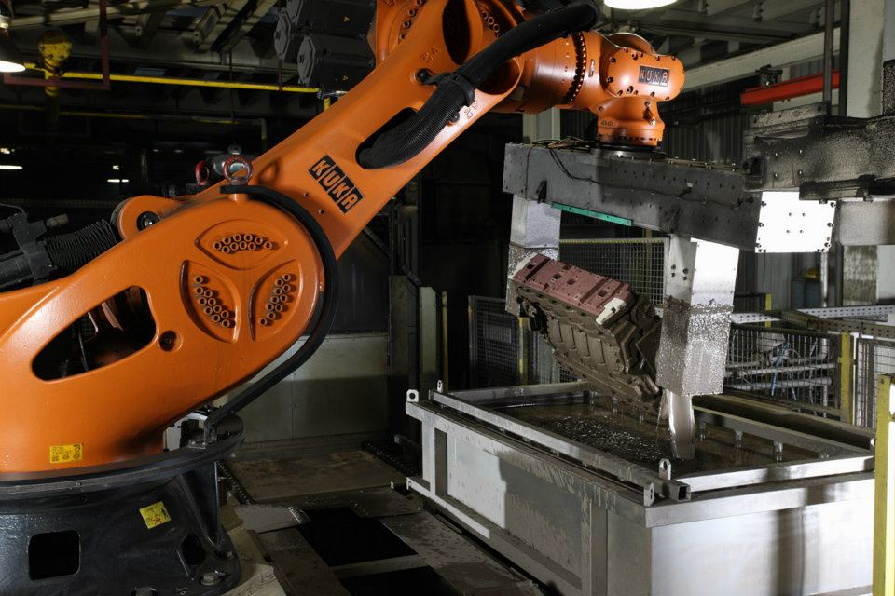
Роботизированные производственные линии

Slide 15
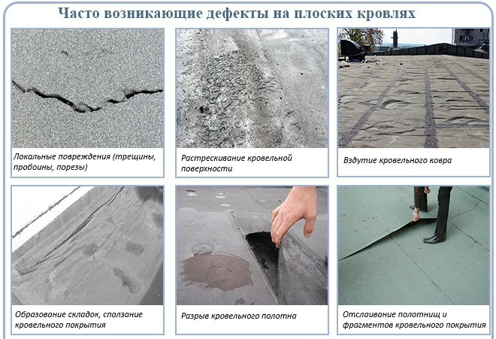
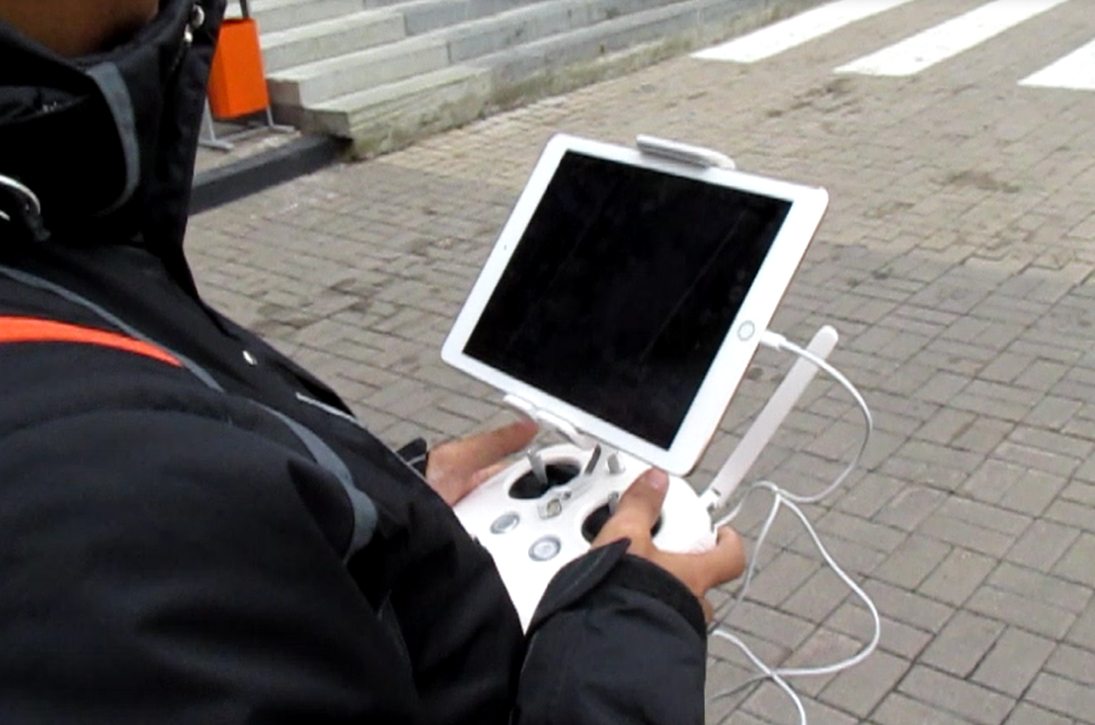
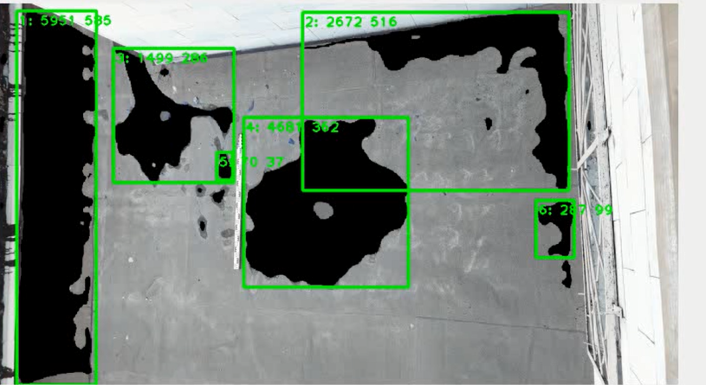
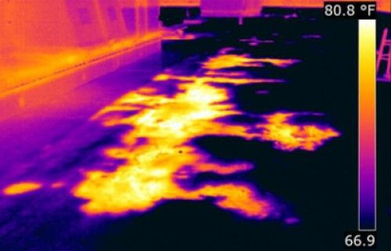
Аппаратно-программные комплексы технической диагностики

Slide 16
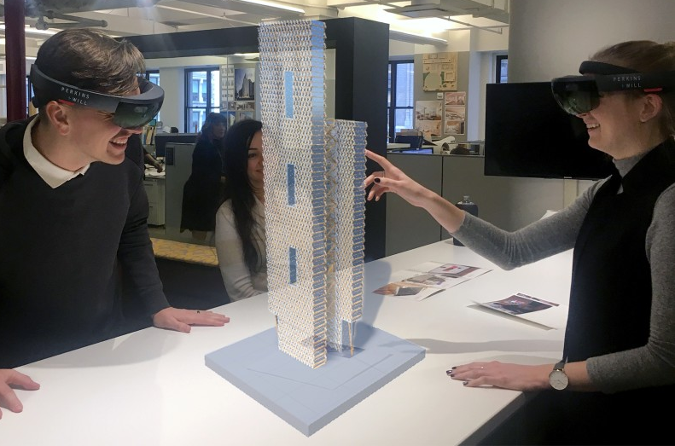
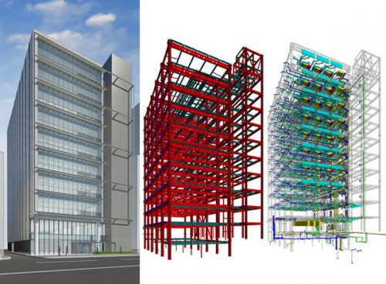
Технологии виртуальной и дополненной реальностей в технике и технологиях

Slide 17
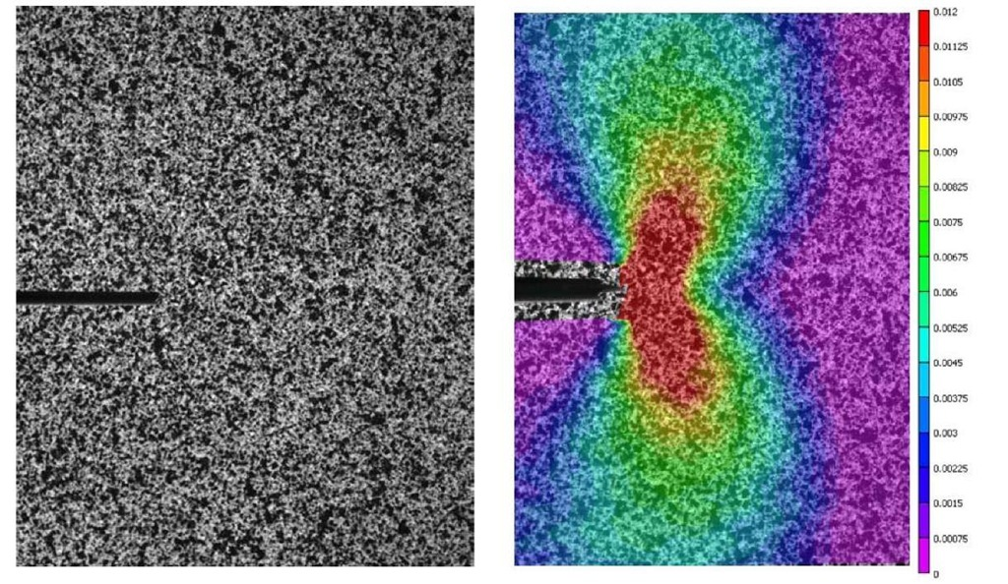
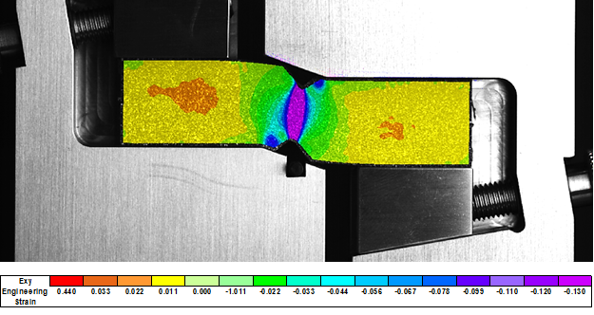
Бесконтактные измерения в технологических процессах

Slide 18
Описание проекта
Цель проекта: | Опережающая экспериментально-исследовательская и кадровая поддержка перспективных технологий строительства и эксплуатации строительных объектов; Агрегирование актуальных технологических барьеров отрасли и их синергетическое, в т.ч. удаленное исследование и устранение; Рейтинговый прорыв университета в QS по направлению Civil Engineering; Формирование задела, результативного и кадрового обеспечения заявок на выполнение грантов и научных программ
Способ достижения цели: | Создание устойчивого комплексного экспериментально-исследовательского пространства строительных инноваций и опережающего развития отрасли, включающего: инновационное, в т.ч. уникальное исследовательское оборудования и совершенствованные методики преодоления технологических барьеров отрасли; Создаваемые и созданные авторские творческие коллективы, представленные преимущественно молодыми учеными, аспирантами и студентами, формирующие научно-исследовательский задел НИР.
Результат /продукт проекта: | Результат |  |  |  |  | Вид подтверждения результата
 | не менее 10 постоянно действующих исследовательских лабораторий, сформированный пул грантов и научных программ, формирование отраслевого профессионального сообщества в рамках преодолеваемых технологических барьеров |  |  |  |  | Рейтинг вуза в QS Civil Engineering, показатели публикационной активности, количество заявок грантов и НП, партнерские соглашения и договора о сотрудничестве
Показатели реализации проекта | Показатель: |  |  |  |  | Вид подтверждения:
 | Показатель проекта | Базовое значение | Плановое значение
 |  |  | 2019 г. | 2020 г. | 2021 г.
 | РИД |  | 10 | 12 | 15 | Охранные документы ОИС
 | Публикации WoS и Scopus |  | 15 | 20 | 25 | Сведения о публикациях
 | Защита диссертаций к.н. |  | 1 | 2 | 3 | Защищенные диссертации к.н.
 | Объем ВБС по х/д НИР, тыс. руб. |  | 2000 | 3000 | 4000 | Реестр х/д
Пользователи результатом проекта: | Ученые БГТУ им. В.Г. Шухова, родственных вузов, вузов смежных направленностей, предприятия строительной и эксплуатирующей отраслей
Внешние участники проекта (партнеры) | 5 вузов-партнеров РФ, 3 вуза-партнера ближнего зарубежья, 2 вуза-партнера дальнего зарубежья, 2 НИИ РААСН, 20 индустриальных партнеров в РФ и за рубежом
Рынки сбыта | Российское и международное образовательное и отраслевое профессиональное сообщество

Slide 19
Бюджет проекта
Планируемый объем финансирования проекта
№ | Наименование | Бюджет проекта, тыс. руб. | Бюджетные источники |  |  | Внебюджетные источники
 |  |  | Федеральный бюджет | Региональный бюджет | Муниципальный бюджет | средства БГТУ им. В.Г. Шухова (от приносящей доход деятельности) | Привлечен-ные (спонсор-ские) средства | гранты | средства от коммерциа-лизации продукта проекта
1. | Реконструкция модуля «Кисловодск» | 5000 | 3000 |  |  | 2000
2. | Приобретение, ремонт и совершенствование экспериментального оборудования | 2000 |  |  |  |  |  | 2000
3. | Приобретение/создание аппаратно-программных технологических решений | 3000 |  |  |  |  | 1000 |  | 2000
Всего: |  | 10000 | 3000 |  |  | 2000 | 1000 | 2000 | 2000

Slide 20
Риски проекта
№ | Риск | Ожидаемые последствия наступления риска | Мероприятия по предупреждению наступления риска | Действия в случае наступления риска
1 | Превышение бюджета проекта | Сокращение инфраструктурной полноты и числа структурных единиц ИЭЦ | Управление финансированием проекта, привлечение спонсорских средств | Завершение проекта собственными силами вуза
2 | Несогласованность действий участников проекта | Срыв сроков, снижение объема НИР | Проектное управление подготовкой, организацией и проведением НИР | Перераспределение функций участников проекта, привлечение дополнительных участников
3 | Недостижение заявленных результатов проекта | Невостребованность результатов НИР, неразвитость рынков сбыта НИР, труднопреодолимые технологические барьеры отрасли | Мониторинг отраслевых вызовов и перспектив совместно с МРГ ДСиТ, формирование службы заказчика НИР | Работа в режиме подразделения вуза, осуществляющего хоздоговорную и экспертно-строительную деятельность на региональном рынке

Slide 21
Показатели эффективности проекта
Мероприятия программы развития опорного университета, корреспондирующие с реализуемым проектом
3.2.1.1 Создание условий для проведения исследований национального и регионального уровней;
2.2.1 Создание коммуникационного офиса продвижения научных исследований, взаимодействия с базами данных, применения единых стандартов оформления публикаций;
3.2.2.2 Развитие системы грантовой поддержки научной деятельности
Целевые показатели результативности программы развития опорного университета, улучшаемые проектом
количество оформленных объектов интеллектуальной собственности
число публикаций организации, индексируемых в информационно-аналитической системе научного цитирования РИНЦ, Scopus, Web of Science
число крупных международных научных мероприятий на базе университета
объем портфеля научных исследований и разработок

Slide 22
Показатели эффективности проекта
Эффекты, достигаемые проектом
Экономические:
привлечение внебюджетных средств к выполнению НИР и ОКР;
обновление инфраструктуры вуза
Имиджевые:
рейтинг вуза в международном научно-образовательном пространстве
формирование инновационной экспериментально-исследовательской технологической платформы опережающего развития отрасли на базе вуза
Корпоративные:
формирование научных, в т.ч. международных колабораций;
привлечение РААСН и подведомственных учреждений к НИР вуза;
формирование пула научно-исследовательских проектов:
рынков НТИ
критических технологий РФ;
национальных проектов «Образование и наука»;
поручений (майских указов) Президента РФ

Slide 23
Команда проекта
№ | ФИО | Должность и основное место работы | Выполняемые в проекте работы
1. | Евтушенко Е.И. | Проректор по научной работе | Куратор проекта
2. | Голиков Г.Г. | Проректор по АХР | Куратор проекта
2. | Наумов А.Е. | Начальник УНИР | Руководитель проекта
3. | Долженко А.В. | Зав. лабораторий ИИЭ | Администратор проекта
4. | Шевченко А.В. | Доцент кафедры СиГХ | Администратор проекта
5. | Юдин Д.А. | Доцент кафедры ТК | Администратор проекта
6. | Алфимова Н.И. | Директор НПЦ | Член команды проекта
7. | Карацупа С.В. | Руководитель проектного офиса | Член команды проекта
8. | Иванов А.С. | Доцент кафедры ТКМ | Член команды проекта

Slide 24
Контактные данные:
Руководитель проекта: Наумов А.Е.
8∙910∙360∙00∙51
Администратор проекта: Долженко А.В.
8∙920∙205∙77∙87

